Slide 1

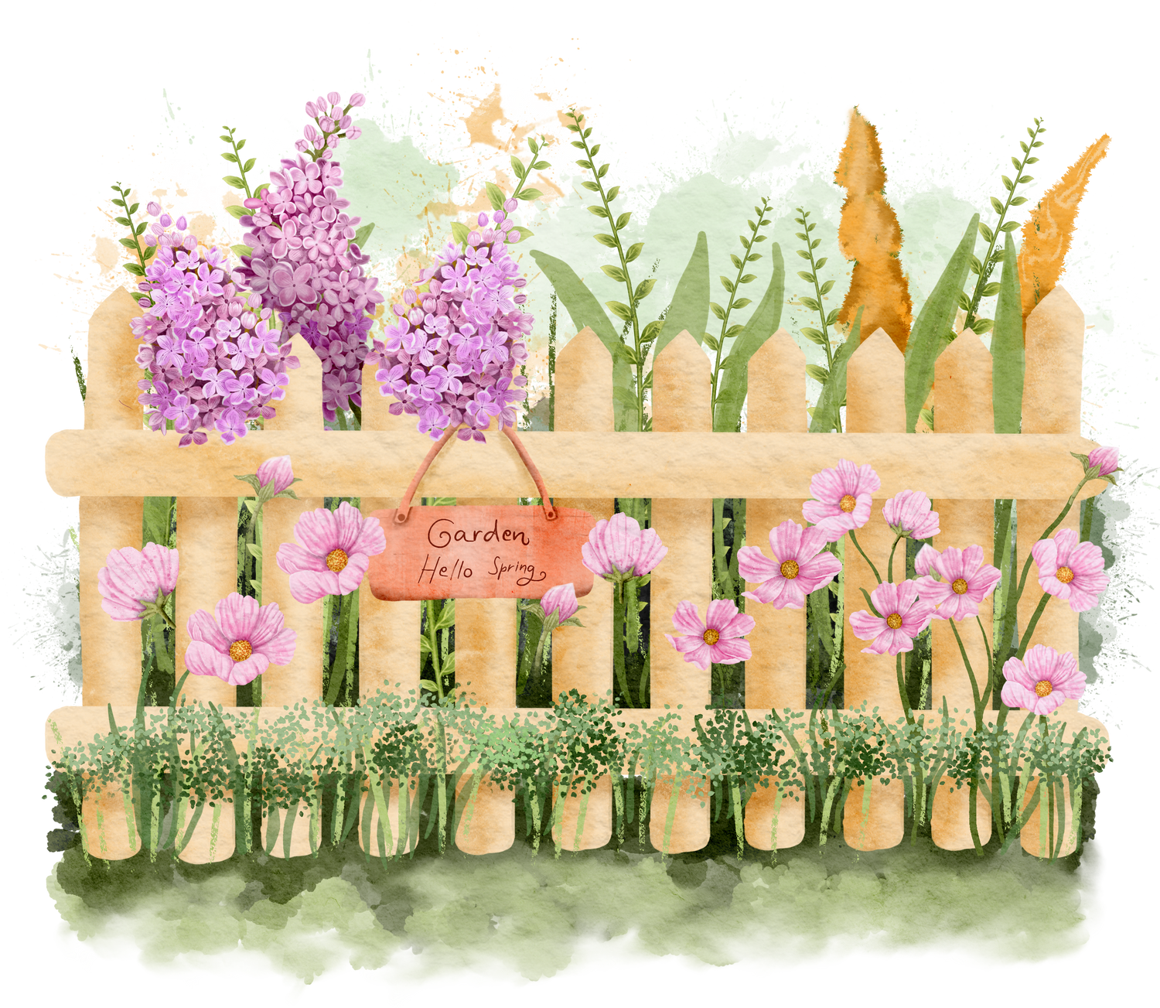


Najpiękniejsze balkony
i zieleńce 2025

Slide 2

Osiedle
KONDRATOWICZA

Slide 3
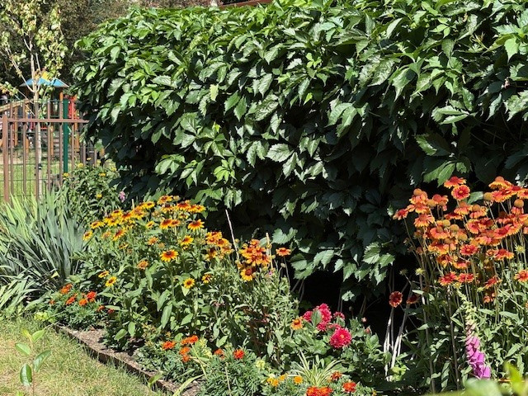
ZIELENIEC
I miejsce
ul. Suwalska 36E

Slide 4
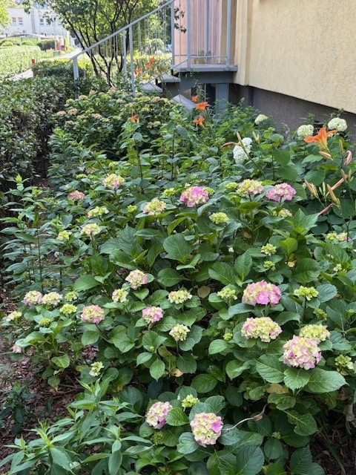
Wyróżnienie
ul. Łojewska 5
ZIELENIEC

Slide 5
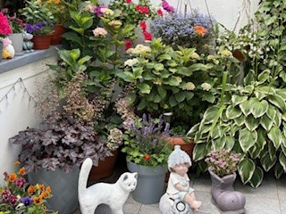
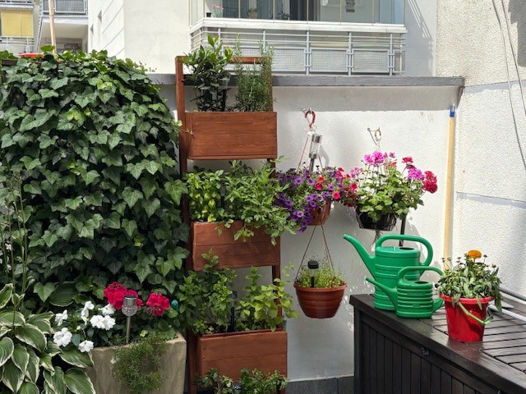
BALKON
I miejsce
ul. Turmoncka 17 A

Slide 6
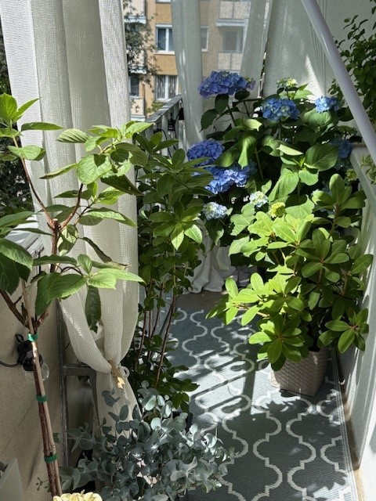
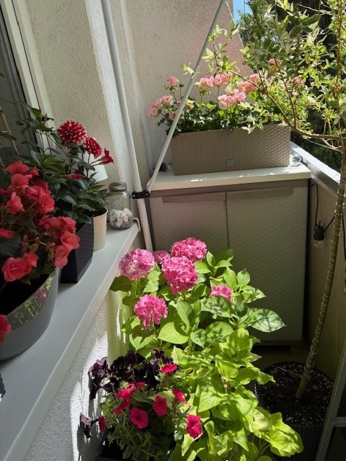
II miejsce
ul. Krasiczyńska 13
BALKON

Slide 7
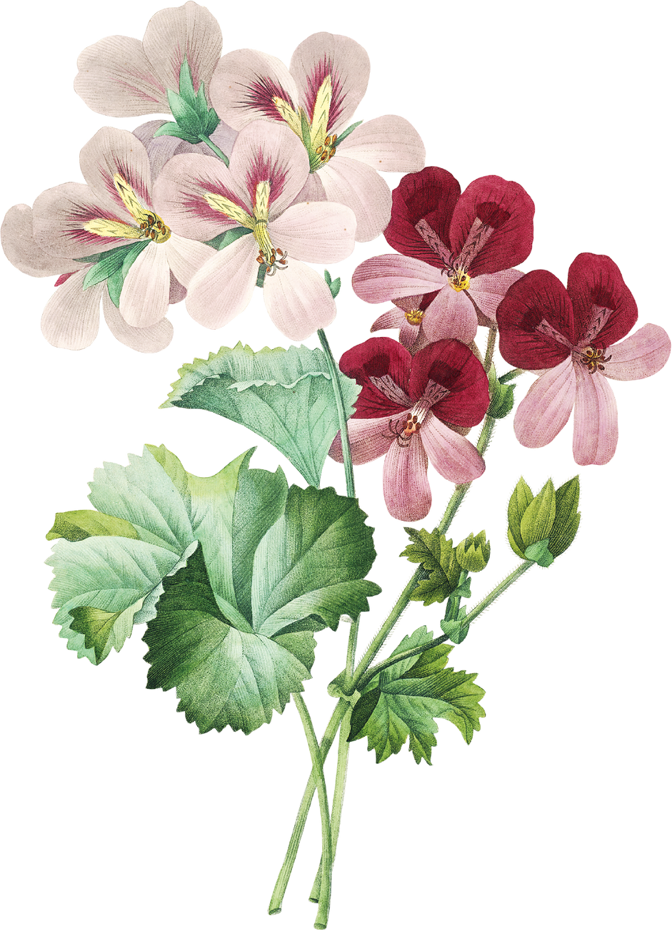
Osiedle
PODGRODZIE

Slide 8
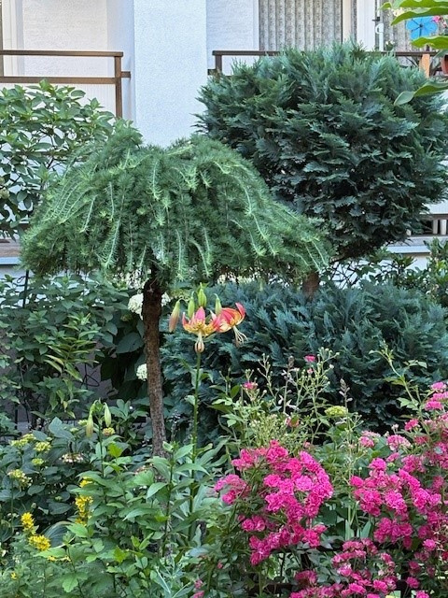
ZIELENIEC
I miejsce
ul. Krasnobrodzka 4

Slide 9
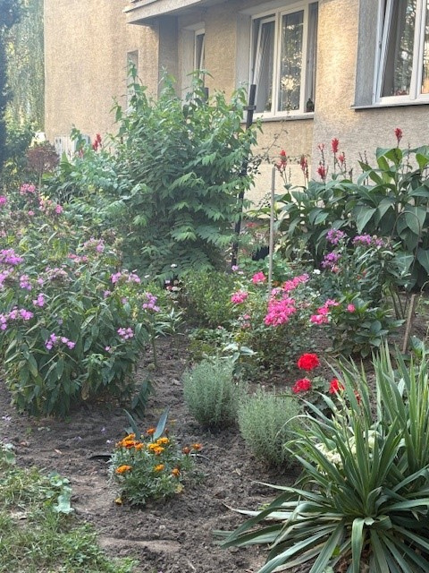
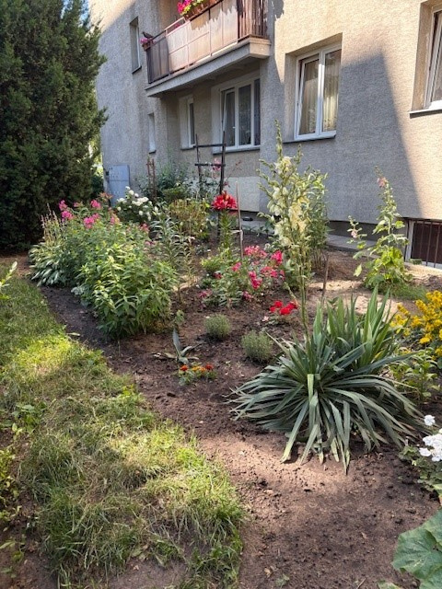
ZIELENIEC
II miejsce
ul. Krasnobrodzka 13

Slide 10
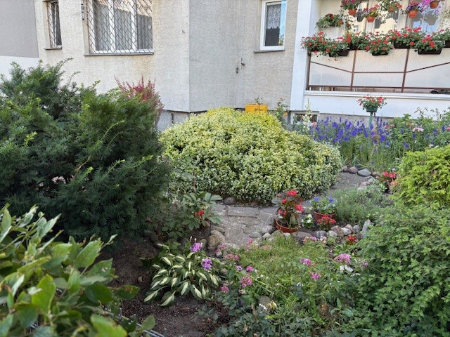
ZIELENIEC
III miejsce
ul. Kowalskiego 3

Slide 11
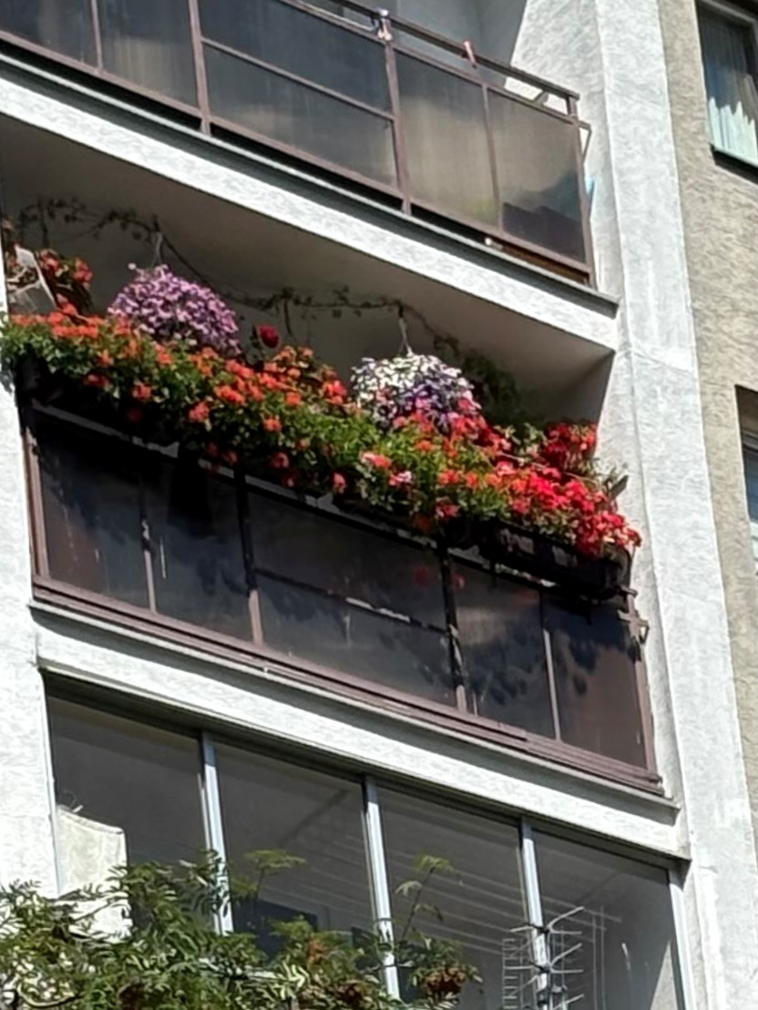
BALKON
I miejsce
ul. Krasnobrodzka 13

Slide 12
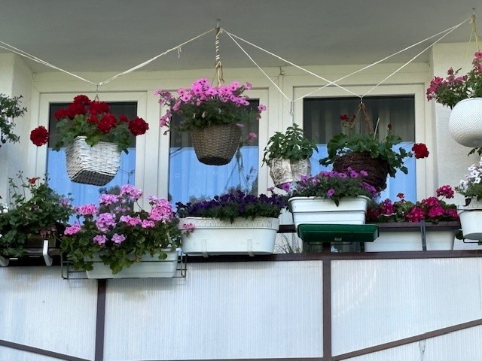
BALKON
II miejsce
ul. Kowalskiego 3 (12)

Slide 13
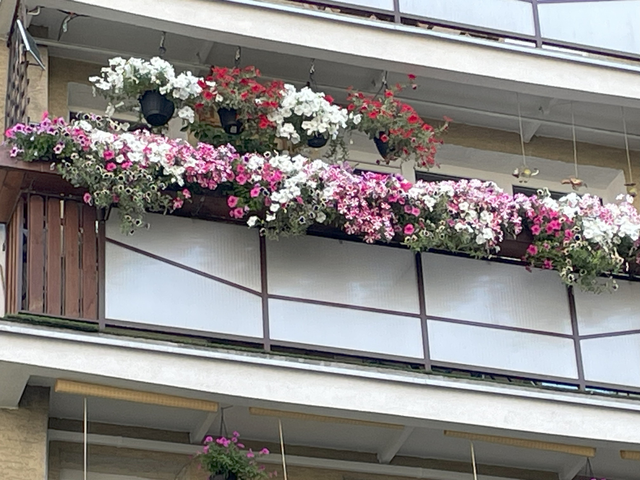
BALKON
Wyróżnienie, ul. Krasnobrodzka 17

Slide 14
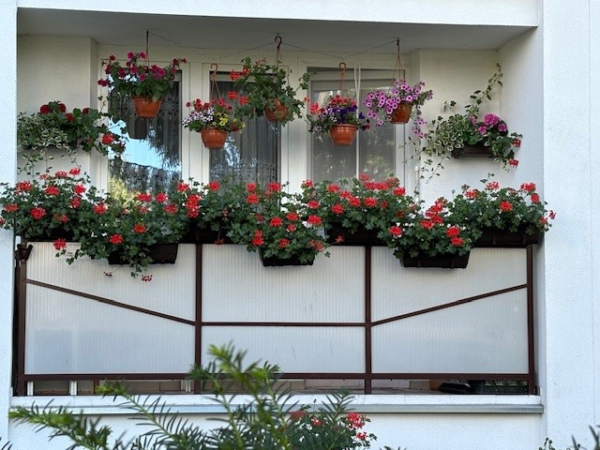
BALKON
Wyróżnienie
ul. Kowalskiego 3 (78)

Slide 15

Osiedle
TORUŃSKA

Slide 16
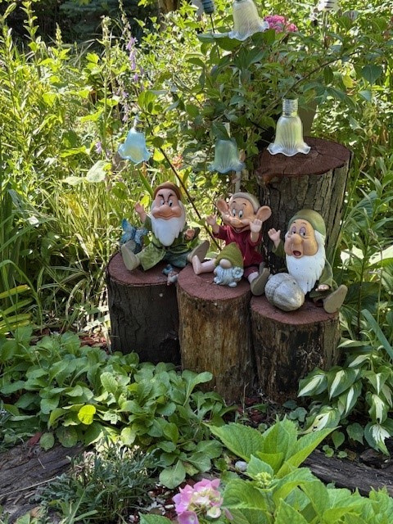
ZIELENIEC
I miejsce,
ul. Suwalska 10

Slide 17
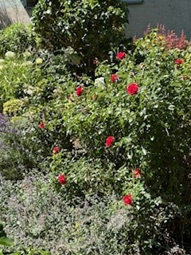
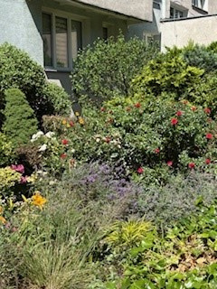
II miejsce,
ul. Poborzańska 2
ZIELENIEC

Slide 18
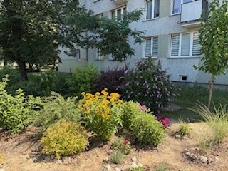
ZIELENIEC
III miejsce,
ul. Kondratowicza 19

Slide 19
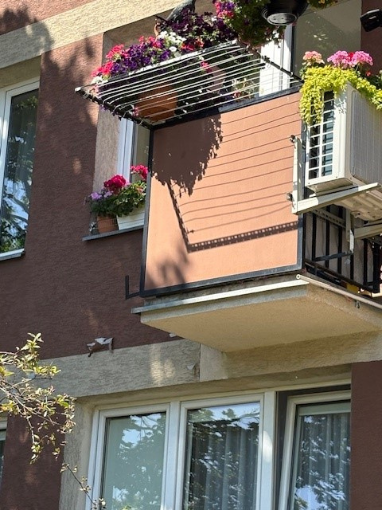
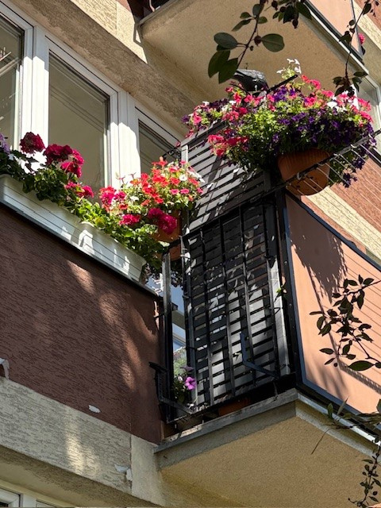
BALKON
Wyróżnienie,
ul. Suwalska 4

Slide 20
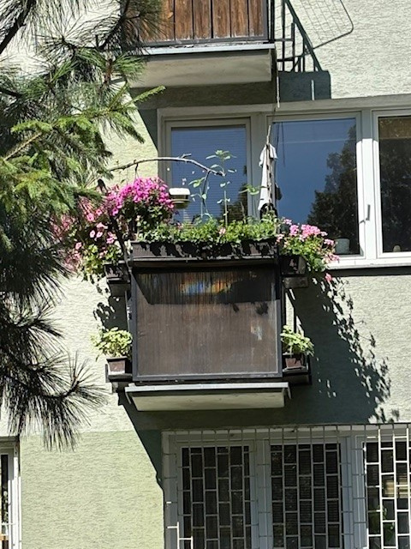
BALKON
Wyróżnienie,
ul. Suwalska 8

Slide 21
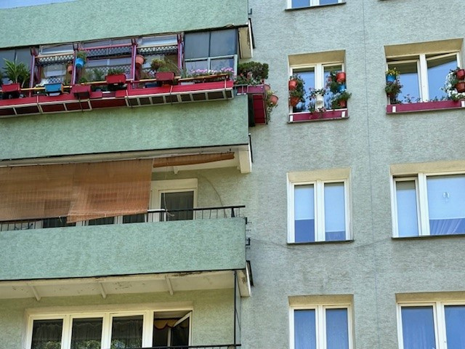
BALKON
Wyróżnienie,
ul. Ogińskiego 11

Slide 22

Osiedle
WYSOCKIEGO

Slide 23
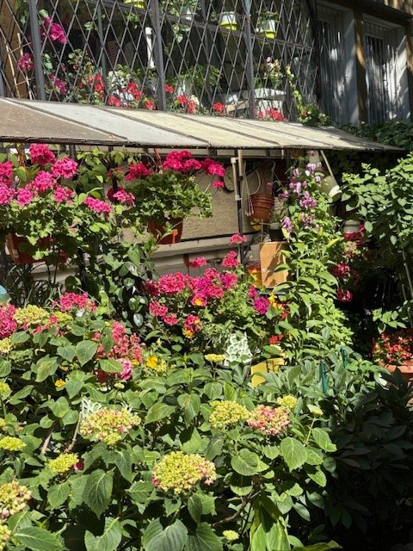
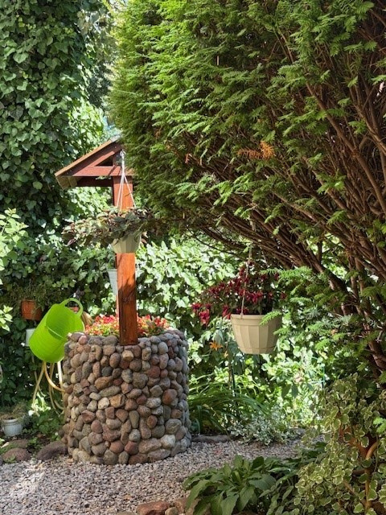
ZIELENIEC
I miejsce,
ul. Wyszogrodzka 10

Slide 24
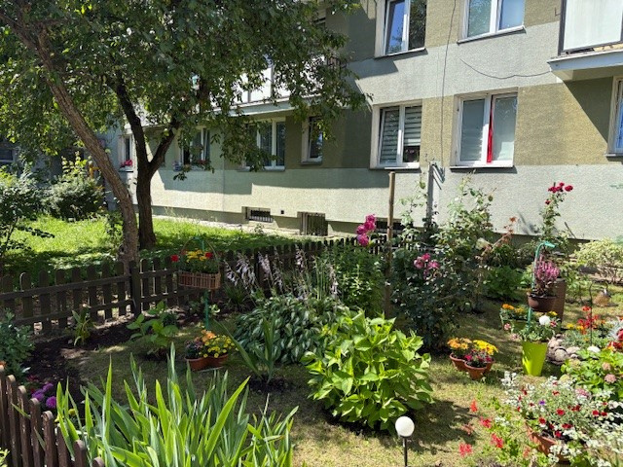
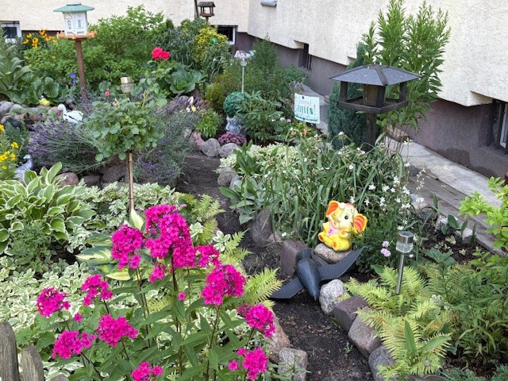
ZIELENIEC
II miejsce,
ul. Wysockiego 2

Slide 25
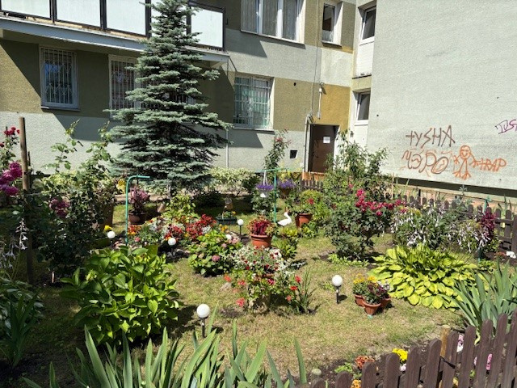
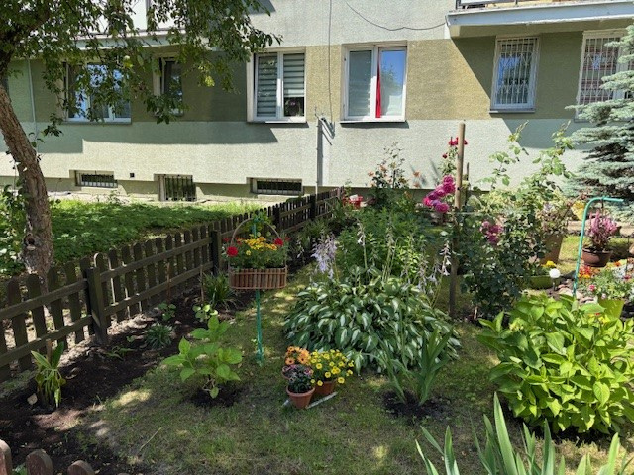
ZIELENIEC
II miejsce,
ul. Bolesławicka 24

Slide 26
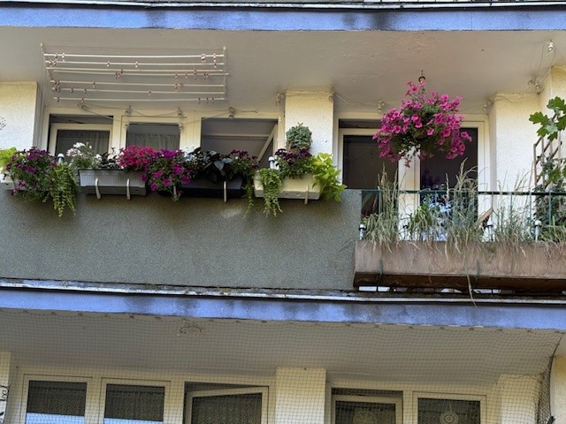
BALKON
Wyróżnienie,
ul. Żuromińska 17

